Slide 1



LA PRIMERA ASOCIACIÓN DE CULTURISMO COMPETITIVO ORIGINAL

Slide 2
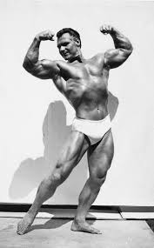
NABBA HISTORIA
NABBA es la primera y original asociación competitiva de culturismo, formado en 1948.
El primer concurso de Mr Universe de NABBA fue ganado por Jhon Grimek.

Slide 3
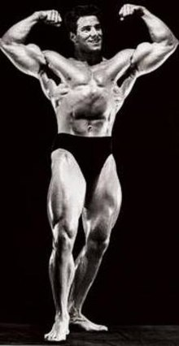
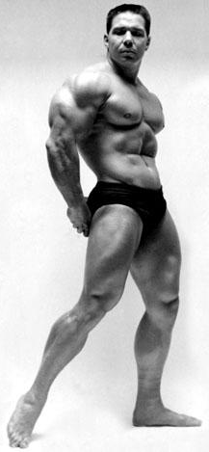
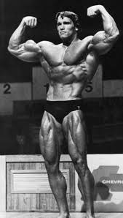
NABBA HISTORIA
La NABBA continuo en 1950 siendo ganada por Steve Reeves, que realizo mas de 30 películas de Hércules.
Los mejores culturistas que ganaron el titulo de Mr Universe incluyen a Reg Park, Bill Pearl y Arnold Schwarzenegger (4 veces ganador).

Slide 4
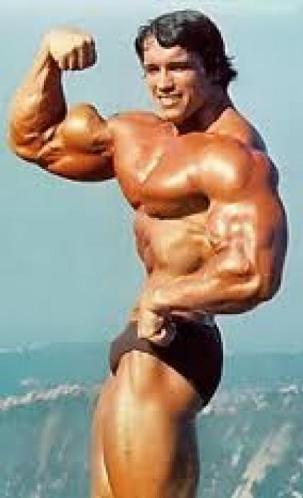
Arnold Schwarzenegger comenzó a entrenar con pesas cuando tenía quince años. Ganó el título de Mr. Universo en 1967. Encadenó siete victorias en la competición de Mister Olympia entre 1970 y 1980. Sigue siendo un icono de este deporte y ha escrito varios libros y artículos sobre su práctica. Es ampliamente reconocido como uno de los fisicoculturistas más importantes de todos los tiempos y su embajador más carismático.

Slide 5

NABBA MR UNIVERSE

Slide 6
NABBA EN LA ACTUALIDAD
The NABBA Universe, Uno de los concursos más grandes e históricos se llevó a cabo el pasado fin de semana (10 de noviembre de 2018) en Birmingham, Reino Unido.
Este año la NABBA celebró su 70 aniversario. A lo largo de estos años, algunos de los mejores culturistas que han pisado la etapa de culturismo compitieron en este evento.
Atletas como Arnold Schwarzenegger, Lou Ferrigno, Frank Zane son solo algunas de las leyendas que compitieron con NABBA.

Slide 7
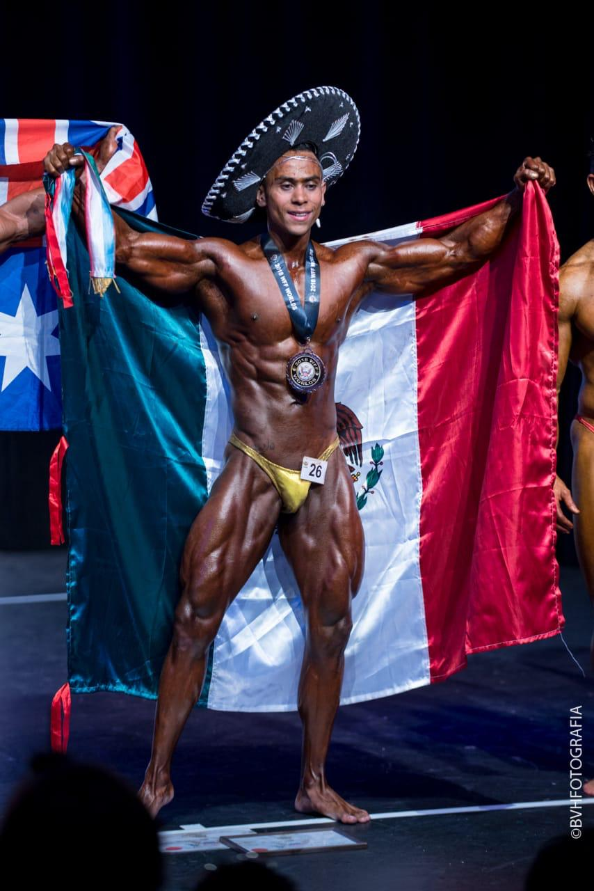
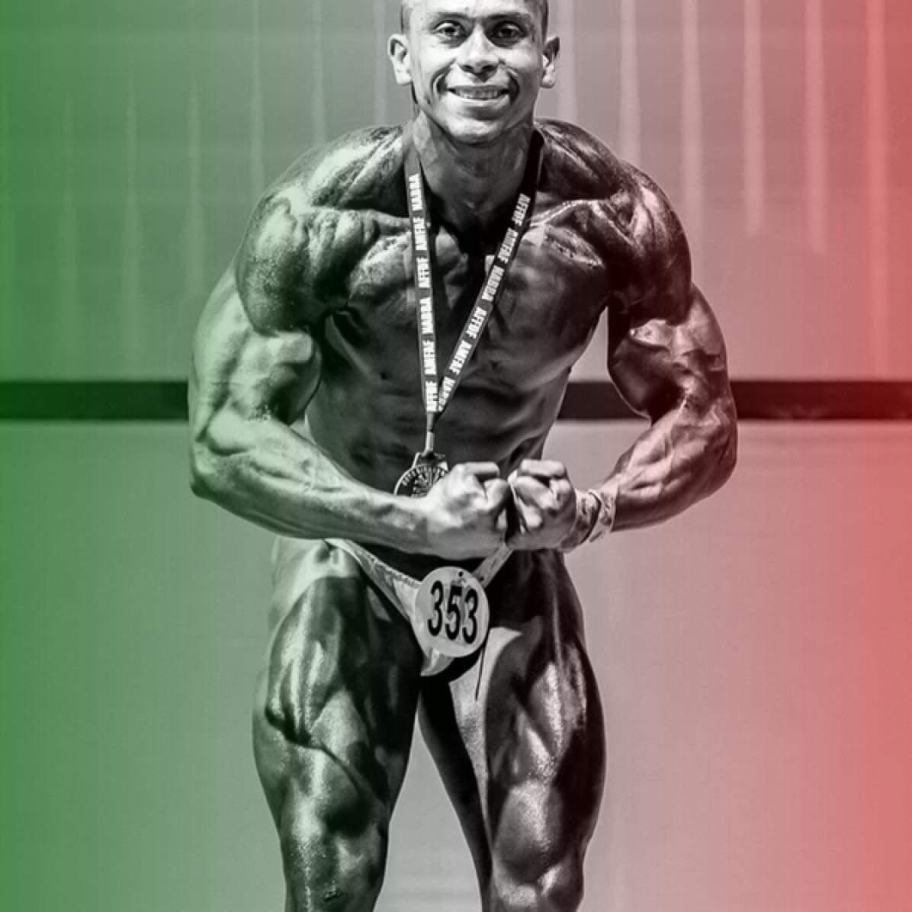
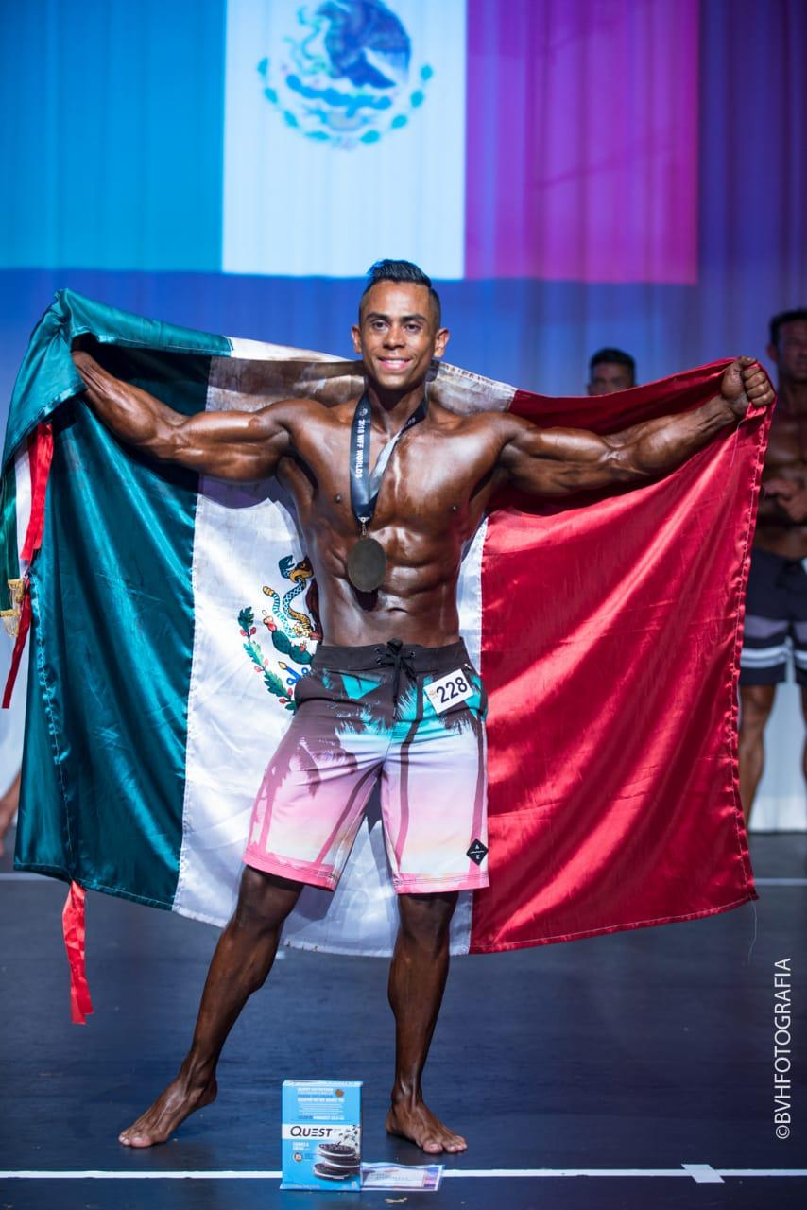
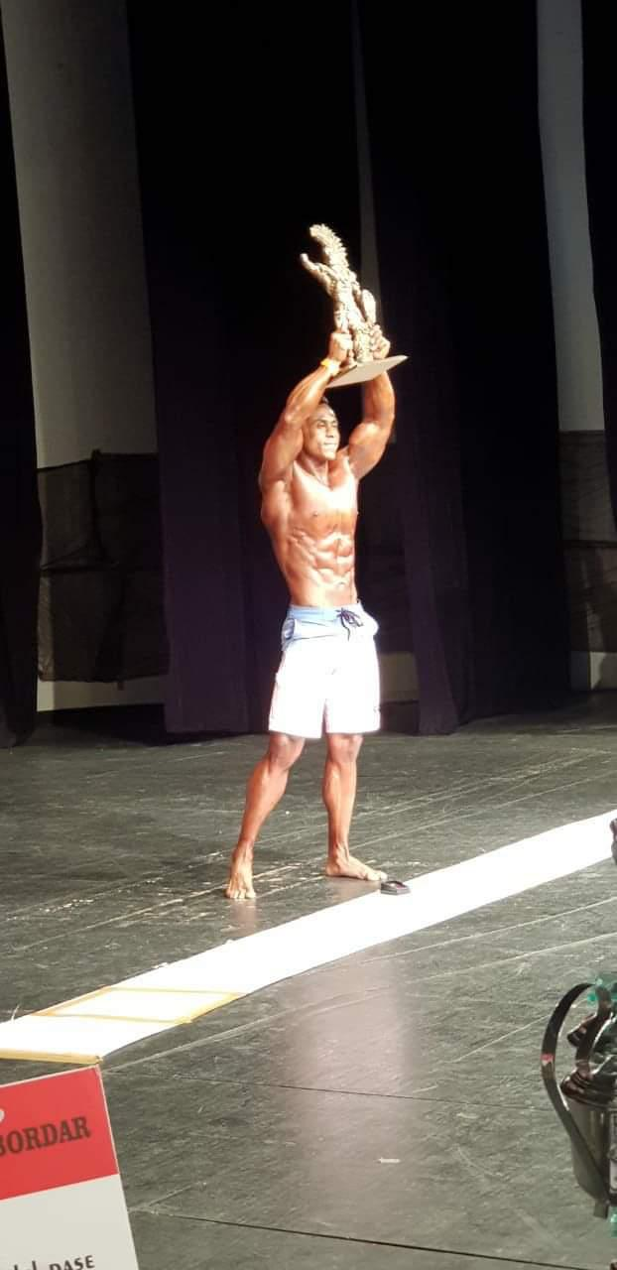
DAVID CARRAZCO

Slide 8
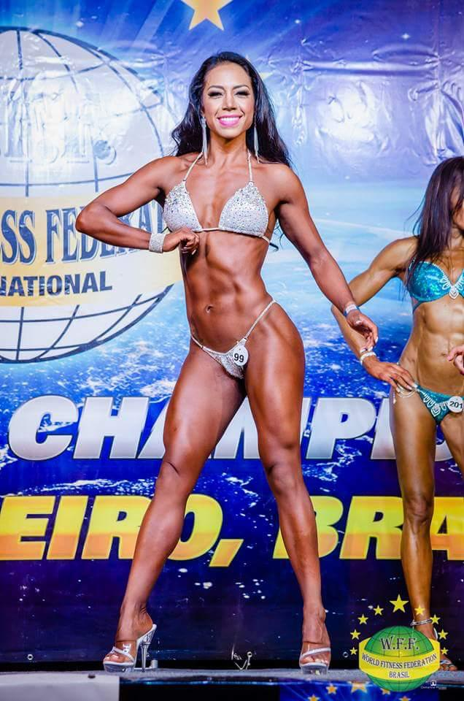
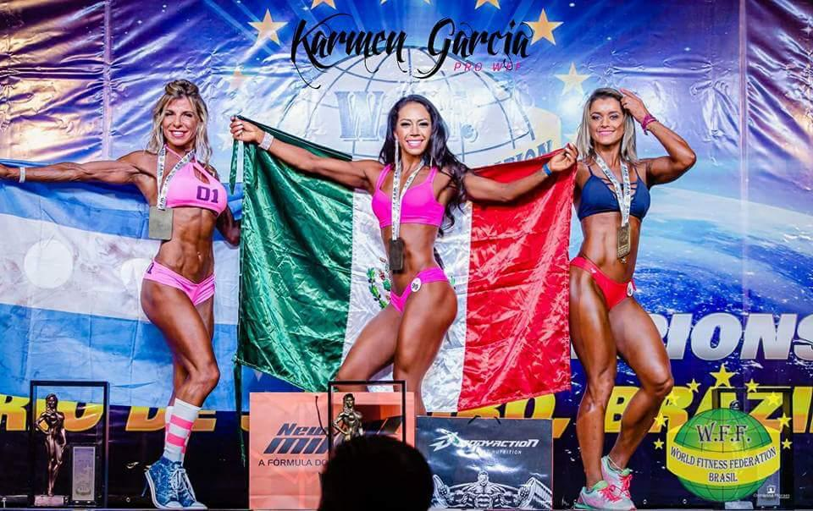
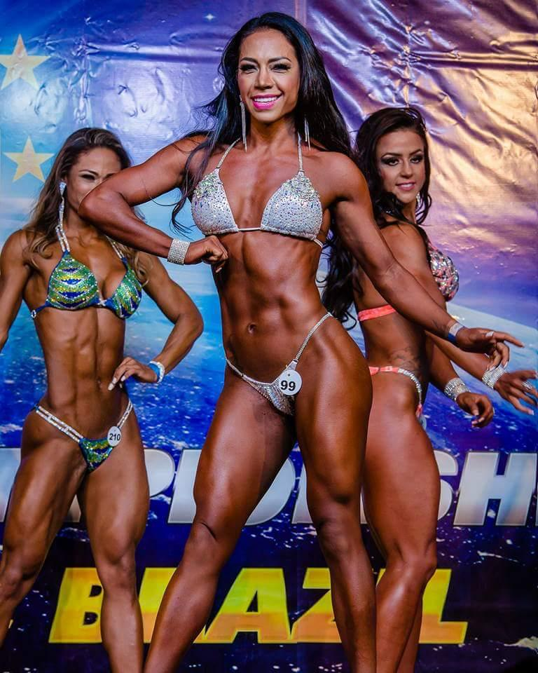
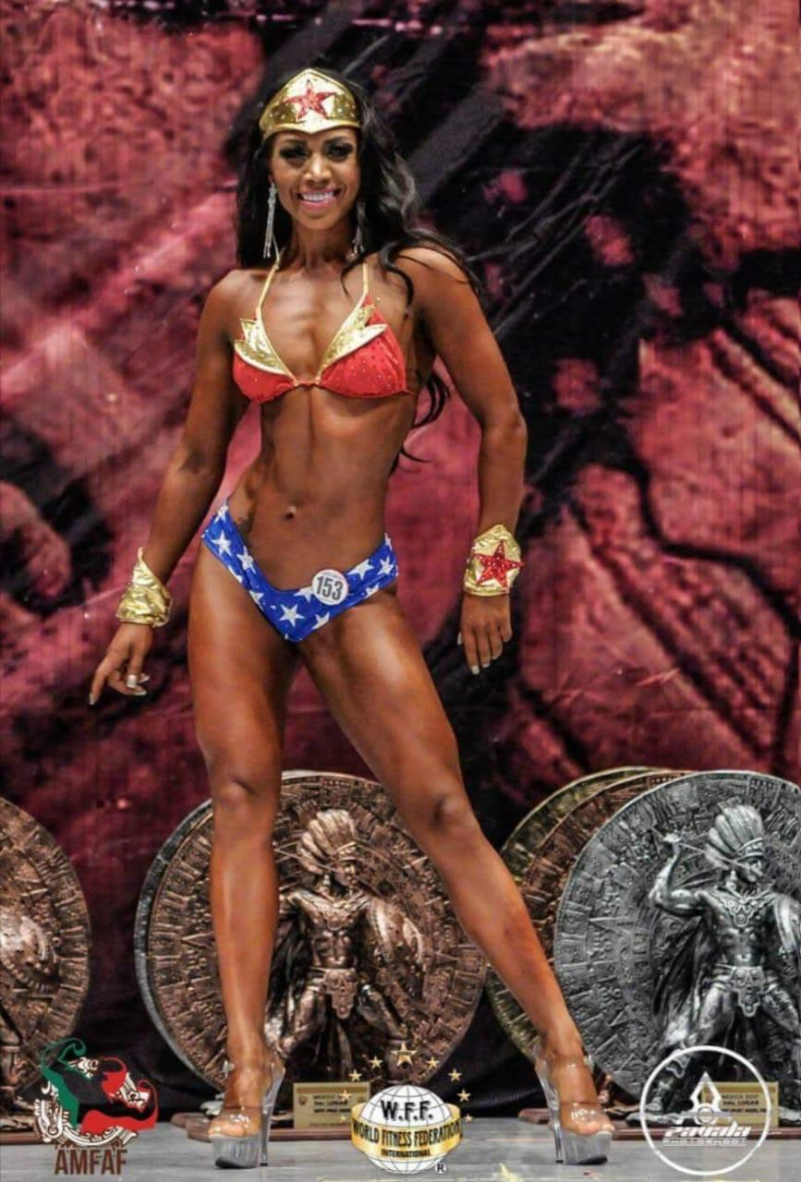
KARMEN GARCIA

Slide 9
KARMEN GARCIA
Karmen Garcia
ATLETA FITNESS PROFESIONAL INTERNACIONAL
MISS UNIVERSO WOMAN SPORT MODEL PROFESIONAL WFF 2017
MISS BIKINI MODEL PROFESIONAL WFF 2016
NOMBRE COMPLETO: Ma del Carmen García López
NACIONALIDAD: Mexicana
FECHA DE NACIMIENTO: 13 de agosto de 1985
EDAD: 33 años
ESTATURA: 1.60 cm CALZADO: 2/2.5 Méx MEDIDAS: 86/65/90
ASOCIACIÓN QUE REPRESENTA : WFF ( World Fitness federation ) y,
NABBA ( Nacional amateur bodybuilders association )
EMAIL : karmenglpotrita@gmail.com
TELÉFONO CELULAR : 5580106080
REDES SOCIALES: Facebook : Karmen Garcia (Pro WFF)

